Slide 1
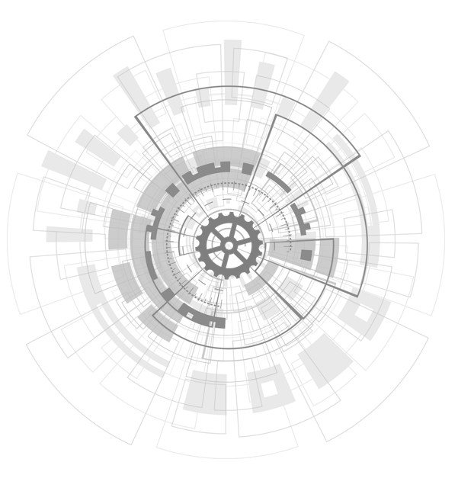
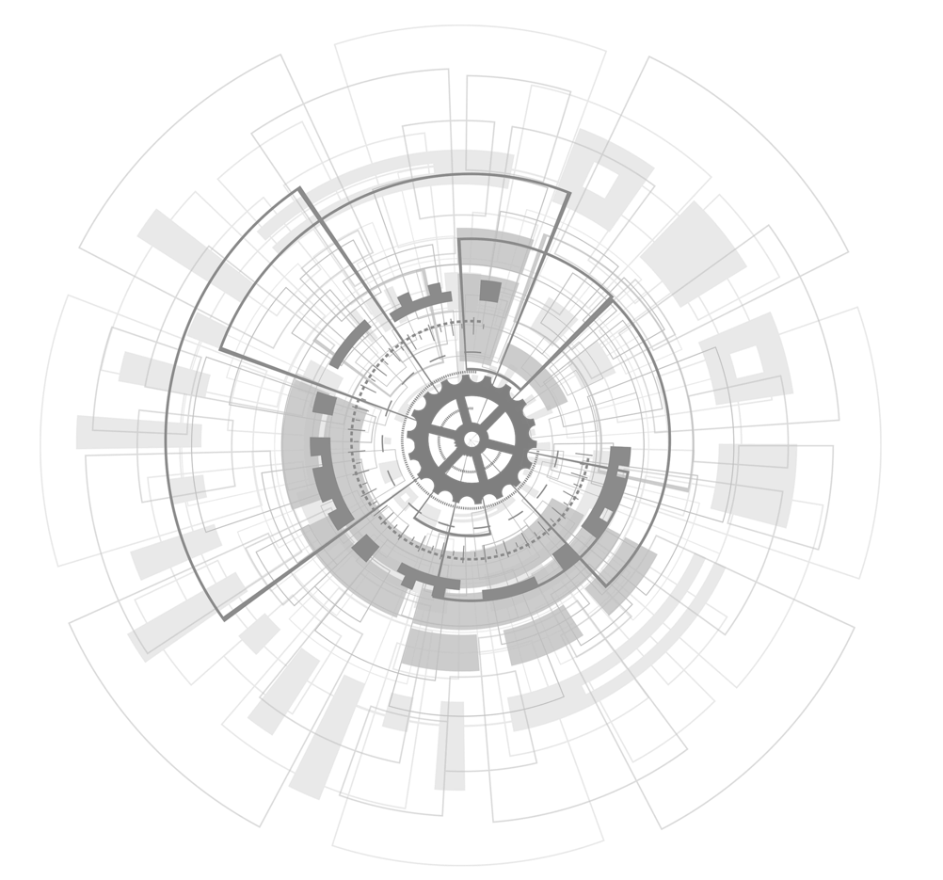
中国RPA+AI开发者大赛
CHINA RPA+AI DEVELOPER CHALLENGE
融合 · 创新 · 创造
企业税务申报机器人

Slide 2
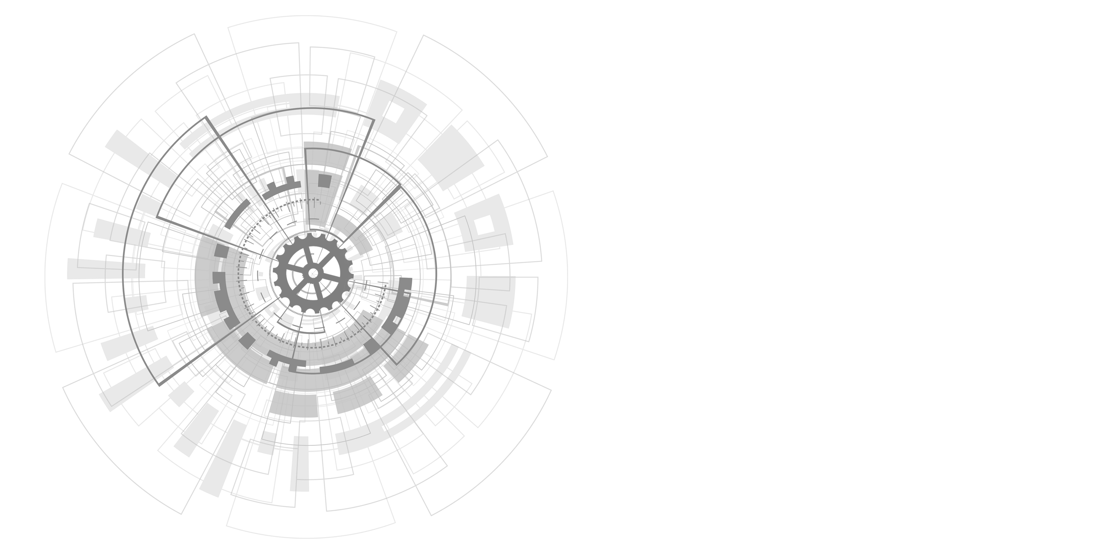
作品信息 App Information
参赛作品 Entries：税务申报机器人Tax Declaration Robot
队伍名称 Team Name：实力607
队伍成员 Team Member：谭晓琪、刘 曲、林院花、陆建莹、韦巧琴、石杰群
队伍口号 Team Slogan：实力天团，实至名归
所在单位和部门/专业 Enterprise：桂林理工大学 会计学
作品应用场景：各省市税务局
作品应用项目：税务申报及缴费

Slide 3
一、需求分析&背景介绍
随着经济的发展，无论是大中型企业抑或是小微型企业，业务均是与日俱增并相较以前更为复杂。可见，对于会计人员而言，各项税额申报也日益增加。当然，也随着科学技术的发展，企业缴纳各项税额已不再需要到税务局人工缴纳。基于此，与时俱进开发出自动报税的财务机器人可见具有较大的实用性，可大大缩减工作时间，提高工作效率。
税务局全面进行信息化升级时，发现系统中的许多事只是换了种流程，并没有全面实行信息化，更改系统成本又难以控制，维护时间也无法确定，可以通过Uipath开发机器人完成最难解决的一部分
进入税务申报系统
进入纳税网页
登录税务局税务申报系统点击我要办税
点击税务申报及缴纳
填写纳税企业信息，确认纳税
抓取数据
抓取相应的数据信息(社会信用代码、用户名、用户密码等)
输入相关信息并确认纳税后，完成纳税

Slide 4
一、需求分析&背景介绍
税务申报痛点
效率低
要让纳税企业明白其所需缴纳的税务及其纳税流程
时间成本高
业务量大
平均每天都有几十家企业来完成税务申报，高峰期多达上百家企业
每天要花费很多时间在与纳税企业的交流沟通上
重复性高
多家企业缴纳的税务基本相同，面对不同的企业重复相同的操作

Slide 5
二、税务申报机器人
税务申报机器人分类
一、企业增值税申报机器人（单/多企业）
二、企业增值税附加申报机器人（单/多企业）
三、企业所得税申报机器人（单/多企业）

Slide 6
二、税务申报机器人：流程图（单企业）
进入税务申报系统
点击我要办税
读取企业信息
自动填写企业信息
点击登录
点击我要办税
完成申报、自动填写税务登录信息文件，并退出税务申报系统
确认申报后缴纳费用
填写企业信息及申报数额
寻找所需申报税目
点击税费申报及缴纳
进入按期申报界面

Slide 7
二、税务申报机器人：流程图（多企业）
进入税务申报系统
点击我要办税
读取企业信息
自动填写企业信息
点击登录
点击我要办税
下一企业
完成申报，并自动填写税务登录信息文件
确认申报后缴纳费用
填写企业信息及申报数额
寻找所需申报税目
点击税费申报及缴纳
进入按期申报界面
完成所有企业申报，并退出税务申报系统

Slide 8
三、建设规划
税务申报机器人平台建设规划
完成机器人方案部署
加强AI等新技术与平台的集成应用
实现AI应用场景的试点
期初建设纳税企业行为分析平台
建设辅助机器人平台
推广辅助自动化机器人平台
建设流程自动化平台
规划机器人技术方案
初期平台
中期推广实现
短期规划
2018
2019
2020
2021
2022-未来
效果反馈
长期规划
调动后台数据检查机器人的运用成果
观察线下纳税企业税务申报的数量
全局实现税务申报机器人申报税务
推广应用
推广AI应用场景

Slide 9
三、建设规划
财务机器人替代人工比例
25%
45%
62%
2019年
2020年
2021年

Slide 10
四、模式和技术创新
适用范围广
基本实现流程自动化
01
02
该机器人不仅可以面向单企业，也可以面向多企业进行报税
达到95%以上的税务申报自动化
03
自动分类
税务申报机器人根据申报人所选税目自动跳转至所需申报税目页面

Slide 11
五、方案价值与收益
税务申报机器人的价值
降低成本
效率高
01
02
可以适当裁剪人员，减少应聘请职员所需的开支
面对重复的税目申报，税务申报机器人只需申报人输入企业信息及数额即可运行
03
自动分类
04
减少时间
税务申报机器人根据申报人所选税目自动跳转至所需申报税目页面
在多台电脑上安装税务申报机器人，开设多条税务申报及缴费通道，减少申报人排队时间

Slide 12
五、方案价值与收益
推广价值
✔
申报人员需要频繁切换对应的税务项目进行申报，极其容易造成报错漏报
减少对人力资源的浪费，降低人工成本，为企业带来高质量的产出和更少的返工
✔
✔
实现税务申报流程自动化，避免人为失误导致的税务风险，有效释放申报人员的时间和精力

Slide 13
中国RPA+AI开发者大赛
Thanks
企业税务申报机器人

